Slide 1
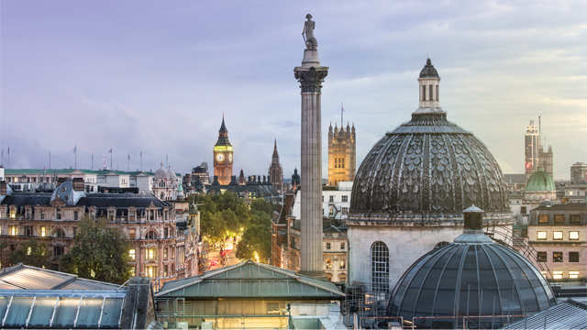
215 | 217 | 219 | 216 | 215 | 217 | 220
216 | 213 | 186 | 219 | 216 | 216 | 219
218 | 213 | 167 | 220 | 216 | 220 | 219
217 | 211 | 160 | 222 | 216 | 219 | 220
214 | 161 | 94 | 163 | 212 | 215 | 219
202 | 103 | 72 | 105 | 208 | 217 | 218
183 | 66 | 67 | 76 | 193 | 217 | 218
205 | 205 | 207 | 204 | 203 | 204 | 208
206 | 201 | 174 | 207 | 204 | 203 | 207
206 | 200 | 154 | 208 | 204 | 204 | 207
205 | 198 | 147 | 210 | 204 | 203 | 206
199 | 149 | 80 | 151 | 199 | 203 | 207
187 | 93 | 60 | 94 | 194 | 205 | 206
168 | 55 | 56 | 66 | 178 | 204 | 206
195 | 193 | 195 | 192 | 191 | 190 | 196
196 | 189 | 162 | 195 | 192 | 189 | 195
196 | 186 | 140 | 198 | 192 | 191 | 195
193 | 184 | 133 | 200 | 194 | 190 | 194
190 | 139 | 68 | 139 | 185 | 191 | 197
178 | 83 | 50 | 86 | 182 | 195 | 196
159 | 47 | 48 | 59 | 169 | 196 | 196

